Slide 1
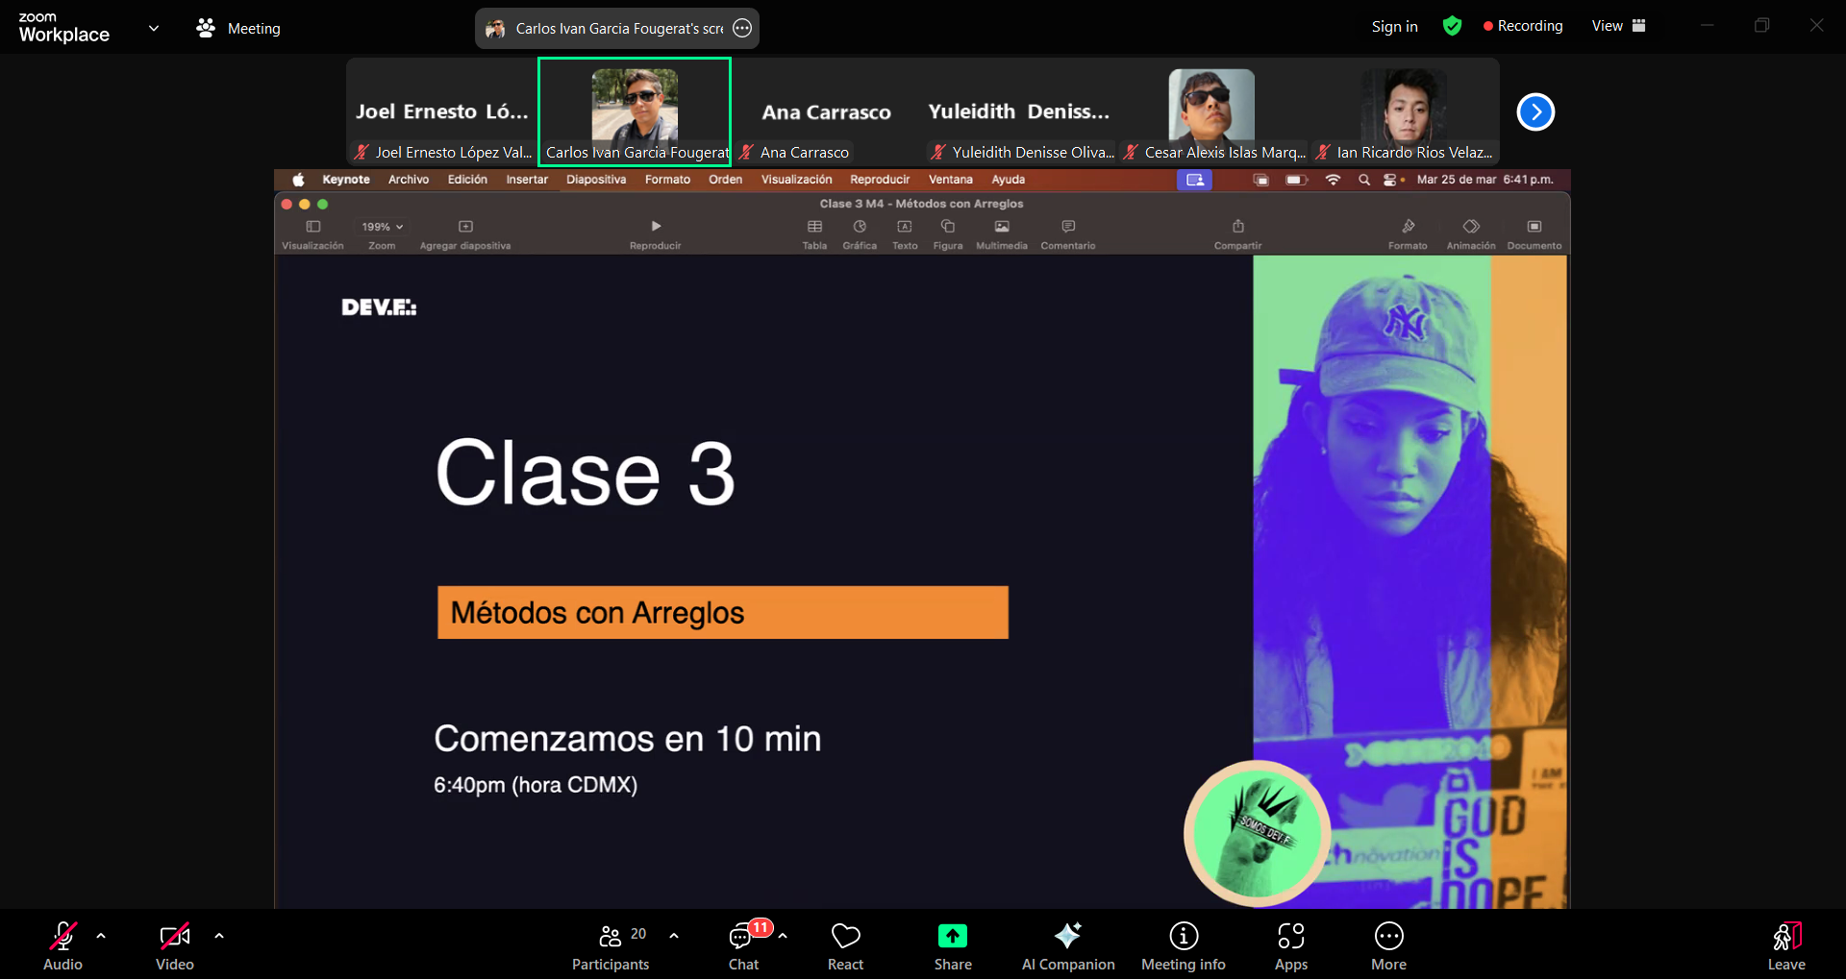

Slide 2
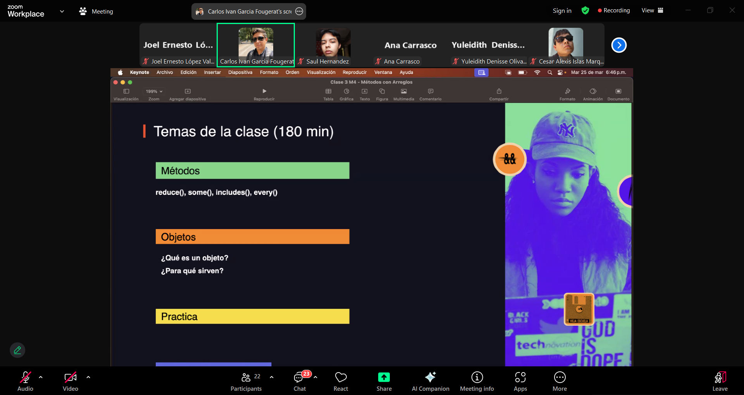

Slide 3
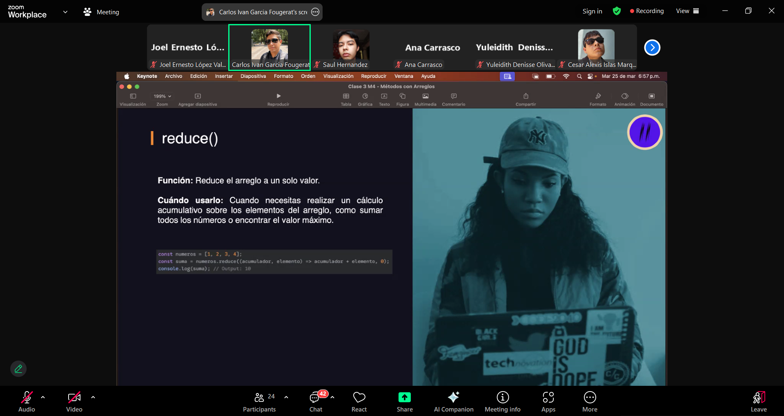

Slide 4
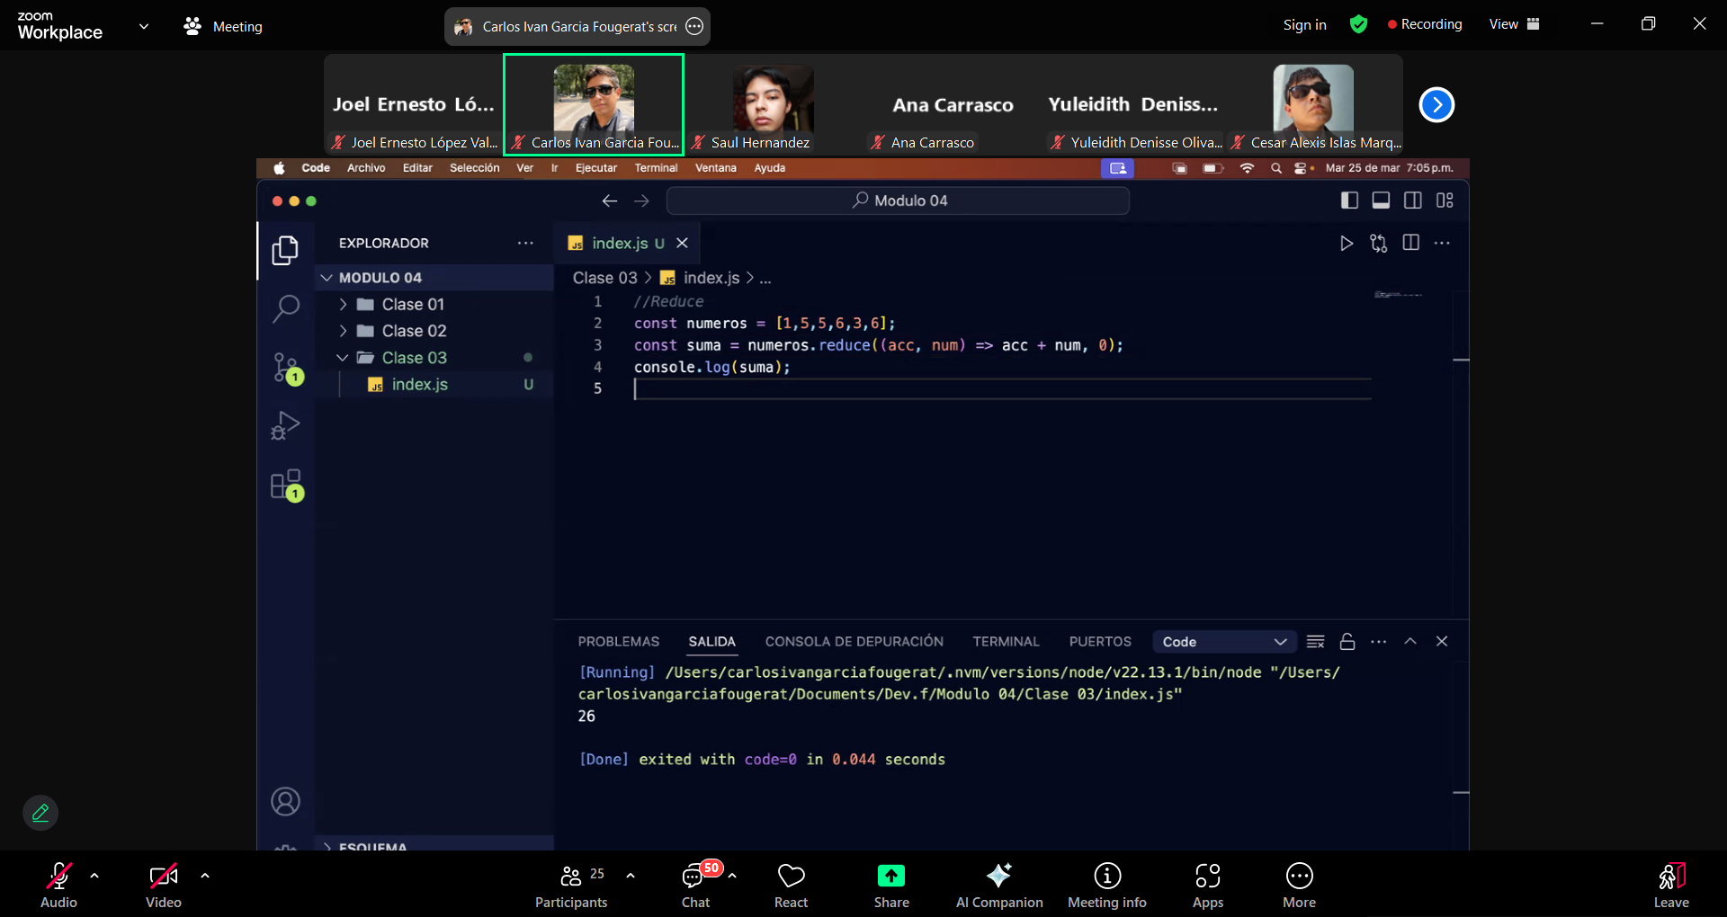

Slide 5
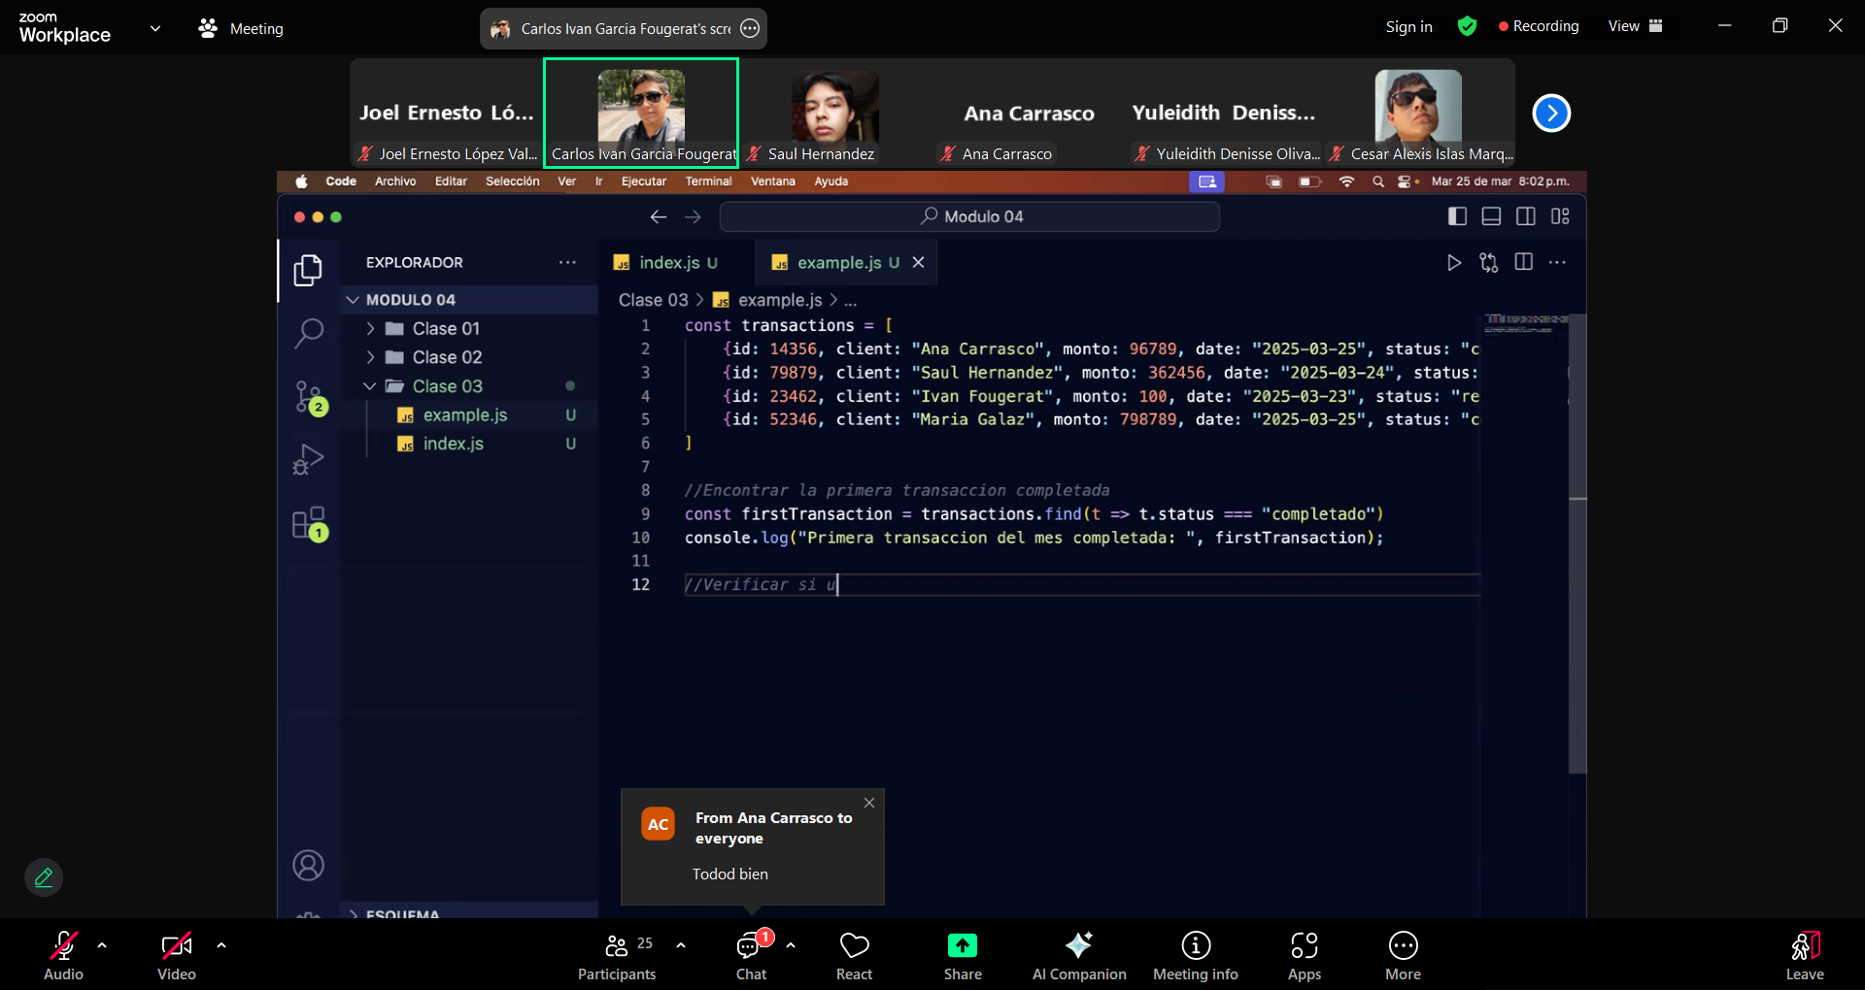

Slide 6
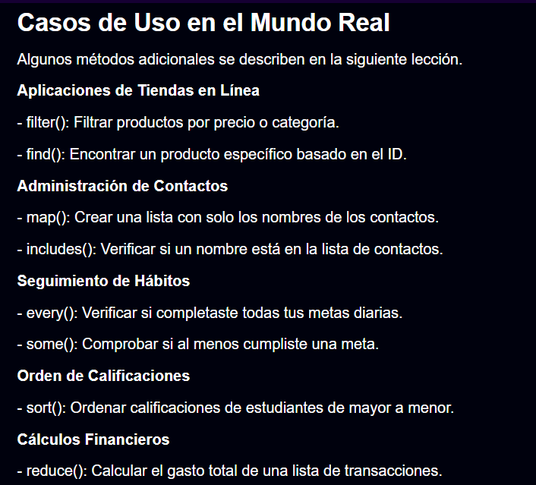
Ejemplos del uso de métodos en situaciones cotidianas:

Slide 7

Método Sort con aplicación para ordenar arreglos.

Slide 8



Slide 9



Slide 10
